Slide 1
Ekonomi
Anders Johansson
Peter Westlund

Slide 2
Innehåll
Övergripande förutsättningar för stadens ekonomi
Ekonomistyrning och resursfördelning
Nämnders/bolags ekonomiska ansvar

Slide 3
Innehåll
Övergripande förutsättningar för stadens ekonomi
Ekonomistyrning och resursfördelning
Nämnders/bolags ekonomiska ansvar

Slide 4
Det kommunala självstyret samt
KF´s och KS roller
Det kommunala självstyret är en grundläggande princip som är inskriven i regeringsformen, en av grundlagarna.
Ger kommunerna rätt att:
fatta självständiga beslut
ta ut skatt av invånarna för att kunna sköta sina uppgifter
Kommunfullmäktige:
fastställer kommunens budget och beslutar hur mycket skatt invånarna i kommunen ska betala.
Kommunstyrelsen:
leder och samordnar allt arbete inom kommunen
ansvarar för kommunens ekonomi

Slide 5
Kommunallagen
8 kap. Ekonomisk förvaltning
Mål för den ekonomiska förvaltningen
1 § Kommuner och landsting skall ha en god ekonomisk hushållning i sin verksamhet och i sådan verksamhet som bedrivs genom andra juridiska personer.
Ur 1953 års kommunallag:
”Den levande generationen bör ej förstöra vad de tidigare generationerna hopbragt till de efterlevandes gagn”

Slide 6

När har vi god ekonomisk hushållning?
Tumregel:
Överskott motsvarande 2-3 procent av skatteintäkterna.
(För Göteborg ca 500-750 Mkr)
För kraftigt expanderande kommuner behövs ett större överskott.

Slide 7
Balanskravet
Budgeten ska upprättas så att intäkterna överstiger kostnaderna.
Undantag får göras vid synnerliga skäl.
Underskott ska åtgärdas inom tre år.
Nytt beslut om att mjuka upp balanskravet kopplat till resultatutjämningsreserver och konjunkturutvecklingen.
Intäkter
Kostnader

Slide 8
Kommunens ekonomiska förutsättningar – en förenklad bild
Kommunens skattesats samt taxor och avgifter
Löneutveckling i privat och offentlig sektor
Sysselsättning/arbetslöshet i landet
Riksbankens räntepolitik
Kommunens egna ambitioner med verksamheten
Löneutveckling i den egna organisationen
Sysselsättning/arbetslöshet i Göteborg
Räntenivåer och kommunens rating
Resultatutjämningsreserv
Intäkter
Kostnader
Resultat
Demografisk utveckling
Sveriges konjunktur-utveckling
Statsfinansernas skick och regeringens syn på de kommunala förutsättningarna
Demografisk utveckling
Lokal konjunktur-utveckling
Regeringens ambitioner med kommunal verksamhet – finansieringsprincipen
Balanskravet

Slide 9
Övergripande – ekonomi
Ekonomiska marginaler över tid
God ekonomisk hushållning 2% motsvarar ca 540 mkr.
Skulle innebära en kostnadsutveckling på ca 4%

Slide 10
Utmaningar för Staden
Kärnverksamheten
Finansiering av välfärden
Demografisk utveckling
Förväntningar och ambitioner
Kvalitet i leveransen
Fördelning av resurser
Stadsutveckling
Växande stad
Social hållbarhet
Infrastruktur
Investeringsbehov i befintligt och nytt
Finansieringsbehov

Slide 11
Utmaningar att hantera
Ekonomisk strategi på kort och lång sikt
Demografisk utveckling: ökande kostnadstryck
Utmaningar i kärnverksamheten och egna politiska ambitioner i tex program och planer
Statliga beslut och ambitioner med den kommunala verksamheten
Betydande investerings- /underhållsbehov i expansion o befintliga anl.
Egna och påverkbara möjliga finansierings-källor som kan övervägas
Omvärldsförut-sättningar, konjunktur-utveckling, det kommunala skatteunder-laget som finansierings-källa
Stora utvecklings-projekt tex VP, Älvstaden, Jubileet, Arenan

Slide 12
Långsiktiga inriktningar för god ekonomisk hushållning
Staden skall över tid eftersträva resultatöverskott motsvarande minst två procent av kommunens skatteintäkter och kommunalekonomisk utjämning. Resultatnivån skall vara förenlig med stadens riskexponering.
Staden kan (enligt särskilt regelverk) använda sig av resultatutjämningsreserv för att utjämna förändrade omvärlds-förutsättningar på grund av framförallt konjunkturella svängningar.
Staden skall i samband med betydande beslut om att ingå långsiktiga åtaganden i alla former eller att avyttra egendom värdera de finansiella konsekvenserna för stadens förmåga att upprätthålla god ekonomisk hushållning
Staden skall över tid säkerställa att investeringsvolymerna är förenliga med stadens långsiktiga finansieringsförmåga. Hög egenfinansieringsgrad skall eftersträvas.
Staden skall över tid bedriva stadsutveckling och exploatering inom ramen för god ekonomisk hushållning
Staden skall över tid värdera och säkerställa de finansiella åtaganden som är kopplade till ägandet av stadens bolag.

Slide 13
Hur beräknas skatteintäkterna och hur fungerar det kommunala utjämningssystemet?

Slide 14
Finansiering av kommunen 2014
 |  | Mdkr
65% | Skatteintäkter | 22,5
10% | Kommunalekonomisk utjämning | 3,3
6% | Avgifter | 2,1
3% | Hyror och arrenden | 1,2
5% | Statsbidrag/EU-bidrag | 1,7
6% | Fsg verksamhet o entrepr | 1,9
2% | Övriga intäkter | 0,8
3% | Finansiella intäkter | 1,1
 | Summa | 34,6

Slide 15
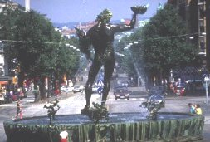
Skatteintäkter och utjämning
Hur beräknas skatteintäkterna?
541 000 göteborgare
har ca 107 Mdkr i taxerad inkomst
kommunalskatten i Göteborg är
vilket ger skatteintäkter till kommunen
21,12
≈ 22,5 Mdkr

Slide 16
Skatteintäkterna
Skatteintäkterna påverkas av utvecklingen av:
Arbetade timmar
Löner
Pensioner
Övriga beskattade inkomster tex a-kassa, sjukersättning etc
Tumregler:
För kommunerna skapas ett realt finansierings- utrymme framförallt när skatteunderlaget drivs upp av ett ökat antal timmar.
Om löneutvecklingen i kommunerna överstiger den i näringslivet finansieras den inte fullt ut av ökade skatteintäkter

Slide 17
Varför utjämning
Kommunalekonomisk utjämning
från och med 2005
Syfte (liksom i tidigare system):
Att skapa likvärdiga ekonomiska förutsättningar för alla kommuner och landsting att kunna tillhandahålla sina invånare likvärdig service oberoende av kommuninvånarnas inkomster och andra strukturella förhållanden.
Meningen är att skillnader i kommunalskatt i stort ska spegla skillnader i effektivitet, service- och avgiftsnivå och inte bero på skillnader i strukturella förutsättningar.

Slide 18
Utjämningssystemet
Utjämningssystemet består av fem olika delar
Inkomstutjämning | Utjämnar för variationer i skattekraft
Kostnadsutjämning | Utjämnar för strukturella kostnadsskillnader (behov och produktion)
Strukturbidrag | Regionalpolitik
Införandebidrag | För att mildra effekter av förändringar
Regleringsbidrag/avgift | Regleringar mellan stat och kommun. Garantera Inkomstutjämningen. Förändrad ansvarsfördelning mellan stat och kommun, finansieringsprincipen. Statens regleringsmöjlighet av kommunernas finansiella utrymme.

Slide 19
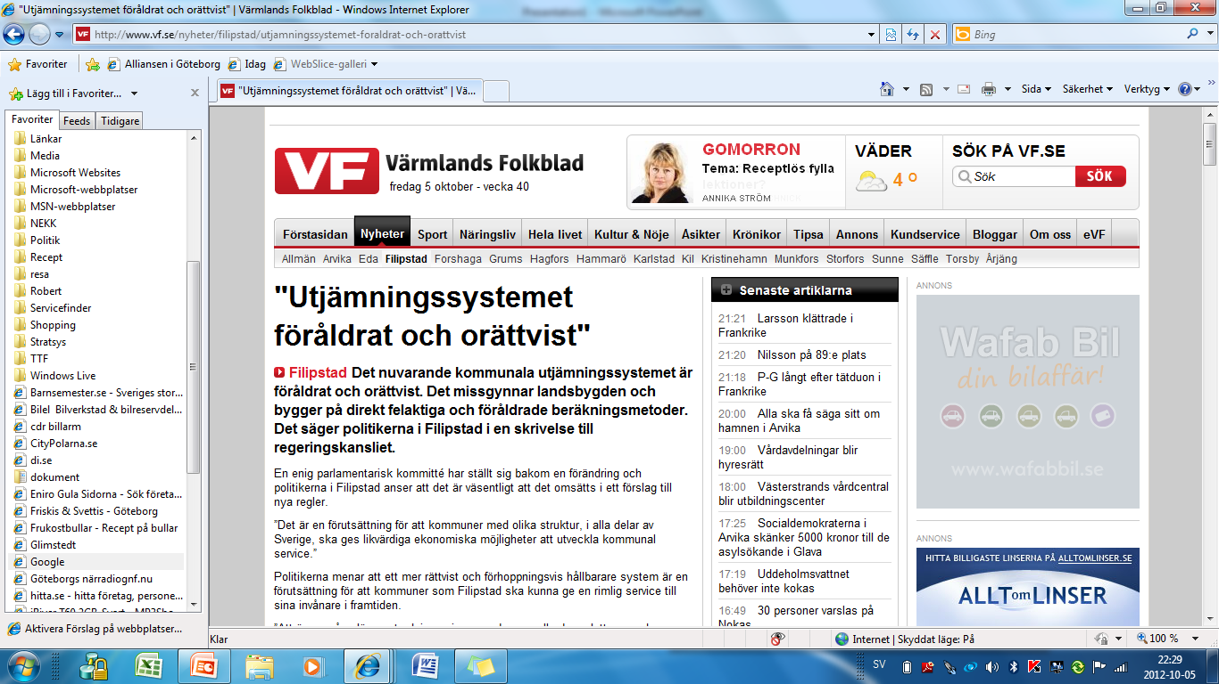
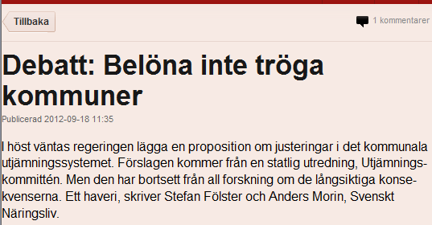
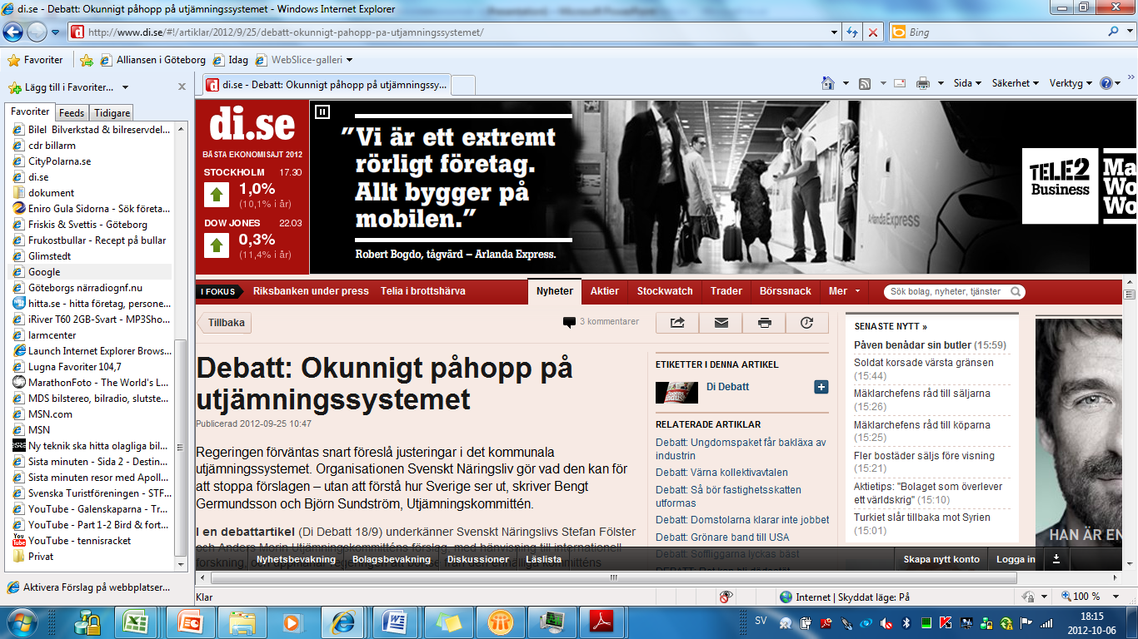
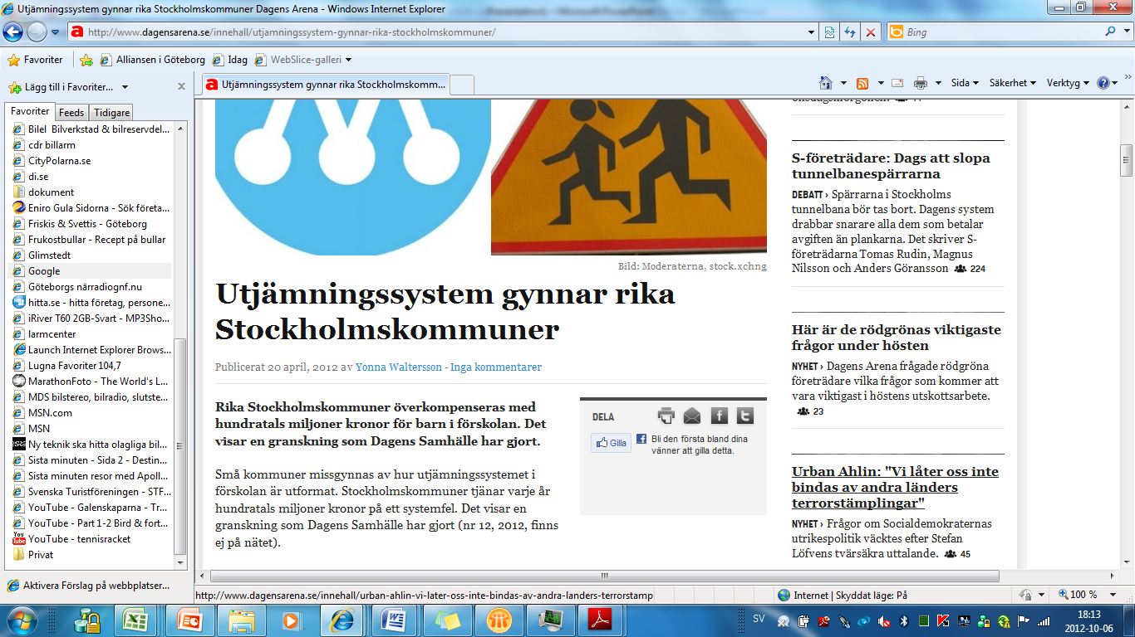

Slide 20
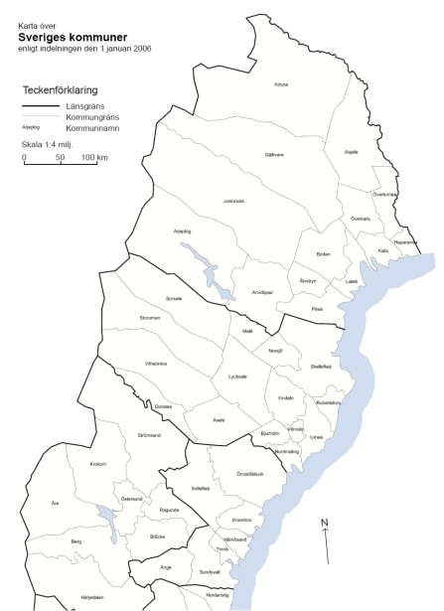
Varför utjämning?
Stora skillnader i beskattningsbara inkomster.
Danderyd | 346 333 kr/inv
Årjäng | 145 376 kr/inv
Göteborg | 200 623 kr/inv
Riket | 196 651 kr/inv
Om Arjeplog har samma täthet som Sundbyberg skulle där bo 64 miljoner invånare
Om Göteborg skulle ha samma täthet som Arjeplog skulle det bo 103 invånare här
Stora skillnader i geografiska förutsättningar.
Arjeplog | 0,23 inv/km²
Sundbyberg | 5 075 inv/km²
Göteborg | 1 208 inv/km²
Riket | 24 inv/km²

Slide 21
Varför utjämning?
Stora skillnader i åldersstruktur.
Av 1 000 kommuninvånare är:
113 barn 0-6 år i | Habo
48 barn 0-6 år i | Åsele
87 barn 0-6 år i | Göteborg
84 barn 0-6 år i | Sverige
Om Arjeplog har samma täthet som Sundbyberg skulle där bo 64 miljoner invånare
Om Göteborg skulle ha samma täthet som Arjeplog skulle det bo 103 invånare här
325 personer över 65 år i | Borgholm
131 personer över 65 år i | Sundbyberg
153 personer över 65 år i | Göteborg
196 personer över 65 år i | Sverige

Slide 22
Utjämningssystemet
Göteborg fick ca 3,3 Mdkr i utjämning 2014.
Hur fördelade sig dessa medel i systemet?
 | Mkr
Inkomstutjämning | 2 640
Kostnadsutjämning | -322
Strukturbidrag | 55
Införandebidrag | -
Regleringsbidrag/avgift | 124
Delsumma | 2 497
LSS-utjämning | 72
Kommunal fastighetsavgift | 721
Summa | 3 290

Slide 23
Inkomstutjämning
Kommuner med en skattekraft över den garanterade nivån betalar en skatteutjämningsavgift (85%)
Garanterad nivå 226 000 kr/inv
115%
Staten
Genomsnitt i riket 197 000 kr/inv
Kommuner med en skattekraft under den garanterade nivån erhåller ett skatteutjämningsbidrag (95%)
Stockholm 239 000 kr/inv
Göteborg 201 000 kr/inv
Malmö 165 000 kr/inv
Kommun 1-290

Slide 24
Kostnadsutjämning
Principskiss
Bidrag/avgift
Staten
Tillägg för kommuner med ogynnsam struktur
Genomsnitt
Kommuner 1 - 290
Avdrag = Tillägg
Dvs systemet ska finansiera sig själv
Avdrag för kommuner med gynnsam struktur

Slide 25
Kostnadsutjämning
Kostnadsutjämningen utjämnar för
strukturella kostnadsskillnader
men inte för kostnadsskillnader som beror på
ambitionsnivå
effektivitet
avgifter
Består av 10 delmodeller
Förskoleverksamhet och skolbarnsomsorg
Förskoleklass och grundskola
Gymnasieskola
Individ- och familjeomsorg
Barn och ungdomar med utländsk bakgrund
Äldreomsorg
Befolkningsförändringar
Bebyggelsestruktur
Löner
Kollektivtrafik

Slide 26
Kostnadsutjämning
Hur var utfallet i kostnadsutjämningssystemet för Göteborg 2014?
 | Mkr
Förskoleverksamhet och skolbarnomsorg | 177
Förskoleklass och grundskola | 689
Gymnasieskola | -382
Individ och familjeomsorg | 1116
Barn och ungdomar med utländsk bakgrund | 90
Äldreomsorg | 705
Befolkningsförändringar | -22
Bebyggelsestruktur | -48
Löner | 103
Kollektivtrafik | 37
Summa | -322

Slide 27
Innehåll
Övergripande förutsättningar för stadens ekonomi
Ekonomistyrning och resursfördelning
Nämnders/bolags ekonomiska ansvar

Slide 28
Ekonomistyrning och resursfördelning på olika nivåer
Staten utövar ekonomistyrning gentemot kommunerna på olika sätt
Finansieringsprincipen mellan staten och kommunerna ett viktigt grundfundament
Stadens ekonomistyrning manifesteras dels genom policy och riktlinjer dels genom en aktiv värdering av vad som krävs med anledning av aktuellt läge i varje budgetberedning

Slide 29
Ekonomistyrning och resursfördelning på olika nivåer
Nämnderna tilldelas resurser i KF´s årliga budget samt i kompletteringsbudgetar under året – gäller både drift (1 år) och investering (4 år)
Några koncernbidragsfinansierade bolag tilldelas resurser på samma sätt
Övriga bolag bedriver sin verksamhet under sina specifika ekonomiska förutsättningar

Slide 30
Kommunfullmäktiges visioner och målsättningar
Finansiering
Befolknings-utveckling
Anslags-finansiering
Resursfördelningsmodell
Stadsdelsnämnder

Slide 31
Resursfördelning SDN KF:s principer
Kommunbidrag skall fördelas utifrån befolkningens storlek, sammansättning och levnadsförhållanden
Kommunbidrag skall fördelas utifrån tydliga och av SDN opåverkbara kriterier
Nya prioriteringar skall snabbt kunna verkställas med modellen
Modellen skall utmynna i en ram

Slide 32
Resursfördelning SDN andra viktiga utgångspunkter
Effektiv hushållning får ej leda till reducerade kommunbidrag
Kriterierna skall spegla behoven men ej värdera val av verksamhetsform
Får ej försvåra medborgarnas fria val av verksamhetsform

Slide 33
Resursfördelning SDN
Modellkonstruktion
Ålderskriterier – grundas på befolkningsprognoser. Medelbefolkning för året.
Tilläggskriterier – senaste tillgängliga uppgifter
Särskilda konstruktioner för försörjningsstöd och funktionshinder (LSS)

Slide 34
Hantering av eget kapital
– en del av ekonomistyrningen
Nämnderna hanterar själva sitt egna kapital men…..
….det finns detaljerade riktlinjer att hålla sig inom
Det egna kapitalet ska hanteras som en nämndsfråga – inte upp till förvaltningen att lämna förslag
Nämnd ska årligen värdera storleken på sitt egna kapital och lämna en motivering om man vill avvika från de riktnivåer som är beslutade (överskott ska återredovisas)
Nämnd får använda eget kapital upp till en viss gräns och måste därutöver fråga kommunstyrelsen om lov
Negativt eget kapital skall alltid återställas skyndsamt

Slide 35
Kommunsektorns utmaningar
Den demografiska utvecklingen
– välfärdstjänsternas utveckling
Krav på kraftigt höjd investeringsnivå

Slide 36
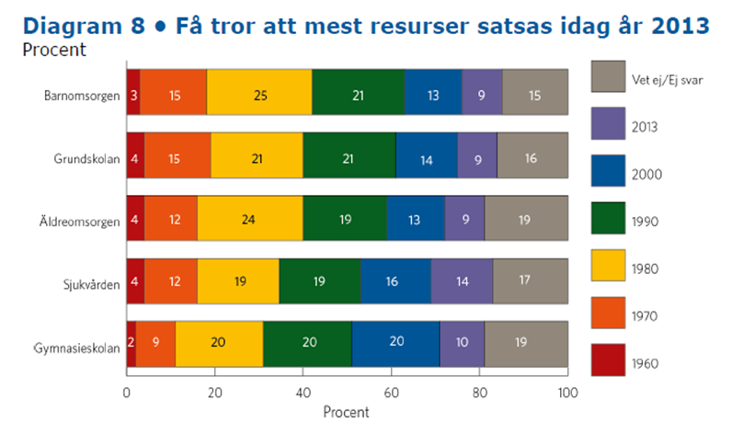
Diagram: Sveriges Kommuner och Landsting

Slide 37
Kommunsektorns kostnader i fasta priser (årlig procentuell utveckling)

Slide 38
Real nettokostnadsutveckling per verksamhet med hänsyn till den demografiska utvecklingen

Slide 39
Förändrat resursbehov välfärd och utbildning

Slide 40
Stadens kommande investerings-volymer
Totalt går staden från investeringsvolymer på runt 6 miljarder årligen till planerade volymer uppemot 14 miljarder. Dessa ökningar har sin huvudsakliga grund i demografin med krav på kommunala lokaler såsom skolor, äldreboende etc samt ökade ambitioner inom bostadsbyggande samt stadsutveckling.
Avseende kommunens investeringar måste nivåer över cirka 800 mkr årligen lösas antingen med positivt resultat eller ökade lån. De kommande åren planerade volymer ligger på 2 miljarder och däröver.
Precis på samma sätt som inom löpande driftskostnader behövs prioriteringar om vad som är mer angeläget än annat.

Slide 41
Innehåll
Övergripande förutsättningar för stadens ekonomi
Ekonomistyrning och resursfördelning
Nämnders/bolags ekonomiska ansvar

Slide 42
Beslut om budget/affärsplan samt uppföljning och rapportering
Nämnder och styrelser ska senast den 31 oktober varje år fatta beslut om budget/affärsplan (senare vid valår)
Nämnder och styrelser ska analysera och rapportera sin ekonomiska situation inom ramen för den uppföljningsprocess som årligen fastställs av KS
Rapporterna ska vara nämnds-/styrelsebehandlade
Nämnder och bolag ska på eget initiativ meddela KS om något väldigt viktigt händer mellan rapporteringstillfällena

Slide 43
Beslut om budget/affärsplan samt uppföljning och rapportering
Bolagen ska lyfta frågor av principiell karaktär till KF
Riktlinjer för budget och uppföljning anger de styrande principer som gäller – berör både nämnder och bolag
Särskilt viktigt för nämnderna att observera sitt ansvar i samband med ekonomiska avvikelser från budgeten
Viktigt för både nämnder och bolag att observera riktlinjernas krav på samråd när beslut ska tas som påverkar andra i staden

Slide 44
Sammanfattning
Stadens ekonomiska situation:
Omvärldsförutsättningar och strukturella förutsättningar för den kommunala verksamheten
Politisk ekonomisk strategi och styrning, på lång och kort sikt
Vår egen organisations möjligheter/förmåga att hantera de ekonomiska förutsättningarna
Politisk styrning genom resursfördelning och ekonomistyrning samt genom beslutsfattande
Kunskap om det politiska ansvaret i nämnder/styrelser

Slide 45
KONTAKT
Stadsledningskontoret
Anders Johansson, controller
anders.johansson@stadshuset.goteborg.se
Peter Westlund, chefsekonom
peter.westlund@stadshuset.goteborg.se

